Slide 1
Sistemas de Registro y Gestión de Dosis
Estado del grupo de trabajo

Slide 2
Miembros
SERAM:
Gloria Gómez Mardones. (Hospital Universitario Infantil “Niño Jesús”)
Ángel Morales. (Complejo Donostia)
SEPR:
José Miguel Fernandez. (Hospital Clínico San Carlos, Madrid)
Joan Font. (Hospital Son Dureta, Mallorca)
José Manuel Ordiales. (Hospital de Mérida)
SEFM:
Miguel Peinado.(HUCA Asturias)
Julio Almansa.(Hospital Universitario “Virgen de las Nieves”)
Luis Alejo.(Hospital Universitario “La Paz”)
Coordinador:
Santiago Miquelez (Complejo Hospitalario de Navarra)

Slide 3
Sistemas de Registro y Gestión de la Dosis en Procesos Radiológicos
Objetivos:
Definir las prestaciones mínimas de los sistemas de gestión de dosis.
Definir pruebas para la verificación (control de calidad) de los sistemas de registro de dosis.
El empleo de la dosis efectiva. Carnet radiológico. Suma de dosis efectivas.

Slide 4
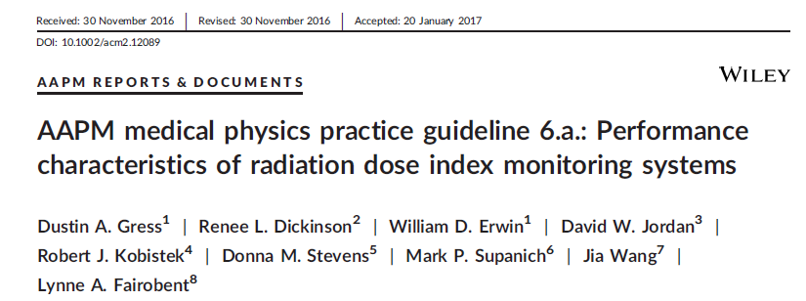
AAPM medical physics practice guideline 6.a.

Slide 5
Sistemas de Registro y Gestión de la Dosis en Procesos Radiológicos
Guión del documento
1.- Introducción
Antecedentes y conceptos de justificación y optimización.
Relación entre calidad de imagen y dosis.
2.- Resumen de la ICRP 135. Optimización del proceso.
Definición de nivel de referencia en diagnóstico.
- DRL como herramienta.
- DRL como magnitud indicadora.
- DRL como cantidad de la magnitud.
- DRL como proceso.
3.- Magnitudes DRL y sus unidades por modalidad.

Slide 6
Sistemas de Registro y Gestión de la Dosis en Procesos Radiológicos
Guión del documento (continuación)
4.- Requisitos de los sistemas de registro de dosis.
4.1 Informáticos.
4.2 Alarmas.
4.3 Notificaciones.
4.4 Factores de corrección.
4.5 Vínculo con calidad de imagen.
4.6 Herramientas de análisis estadístico y de exportación.
5.- Verificación (control de calidad) del sistema de registro de dosis.
5.1 Verificación de los indicadores de dosis en la modalidad.
5.2 Verificación del registro.
5.3 Verificación de las herramientas estadísticas.
6.- Registro de dosis y dosis efectiva, dosis absorbida y suma de magnitudes en el registro (acumulada). Métodos de cálculo por modalidad, uso de factores de paso a dosis efectiva, corrección por edad y tamaño.
7.- El papel del radiofísico hospitalario en los sistemas de gestión de dosis.
Apendices

